Slide 1
AI/大模型在质量管理的应用
xxx

Slide 2
目录
1
开发框架
2
xxx
CONTENTS
3
xx
4
xxx
5
xx

Slide 3
01
质量设计/工艺设计
过渡页

Slide 4
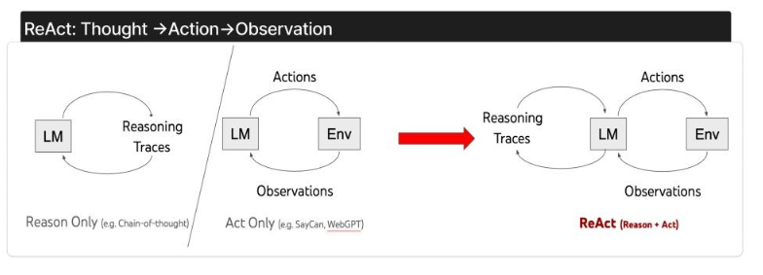
AI Agent
➢ 设计模式
REACT设计框架
Notes:
https://blog.csdn.net/weixin_40774379/article/details/139133605
https://zhuanlan.zhihu.com/p/692971105

Slide 5
AI Agent
➢ AI Agent 开发框架分析
Coze：低代码模式，适用于通用办公场景；不适合高度定制化开发场景
Langchain：可以用于简单的Agent开发；API设计和说明较为混乱；
Langgraph：学习曲线陡峭
Autogen：综合最好用，API设计清晰，单智能体、多智能体
crewai

Slide 6
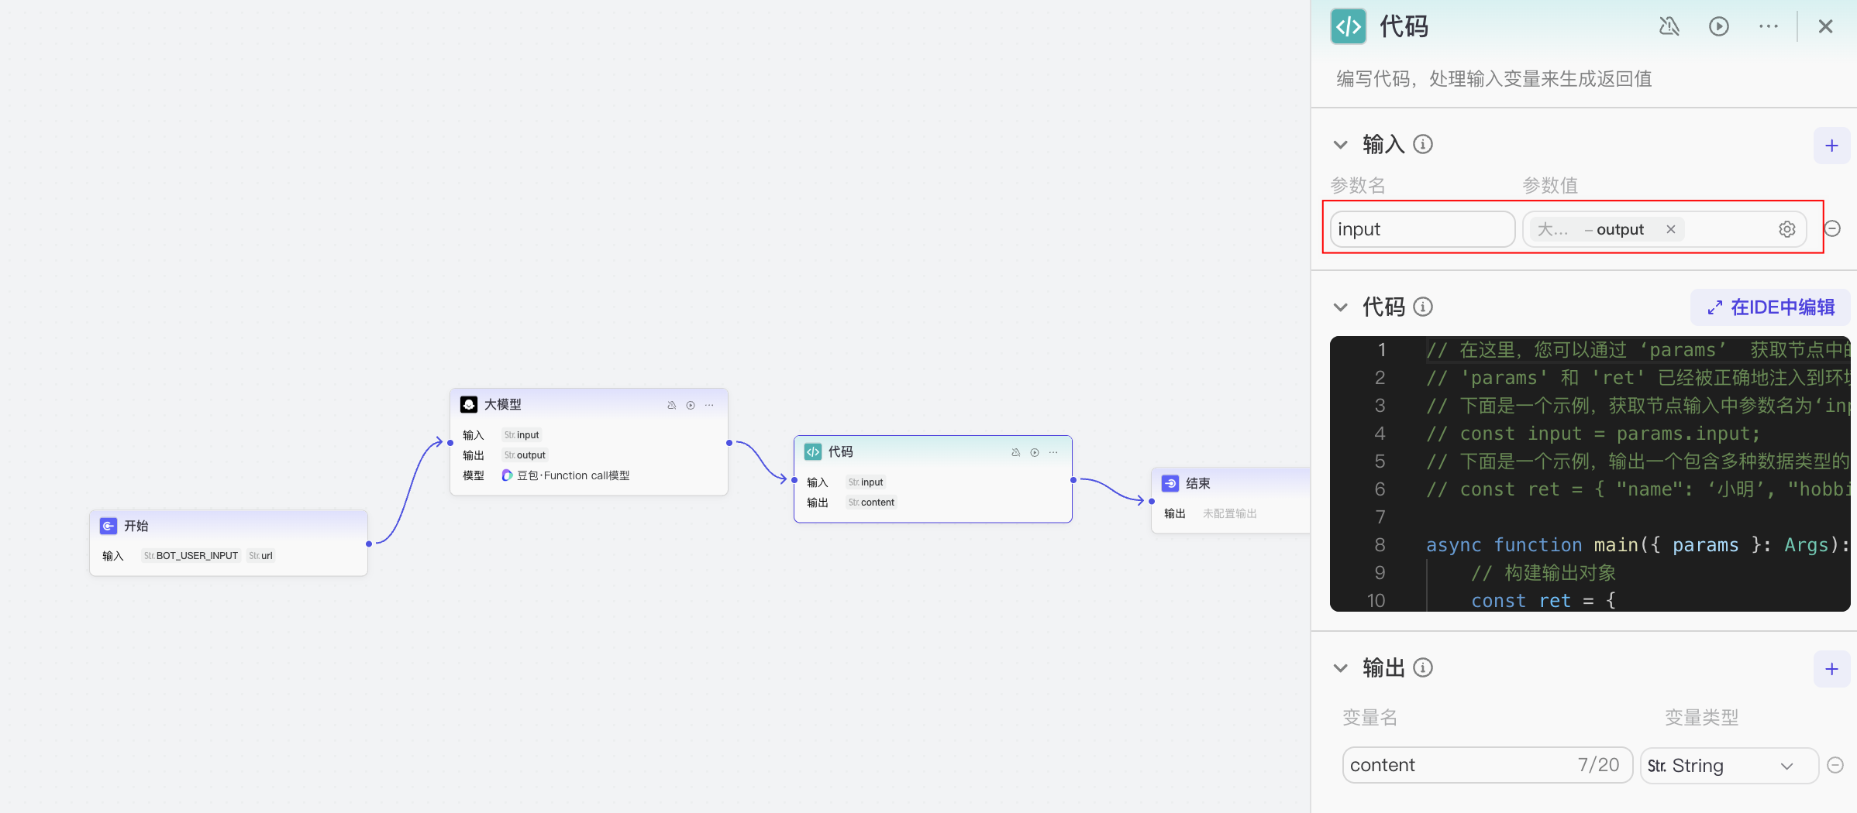

AI Agent
➢ AI Agent 开发框架分析
1. Coze：
借助扣子提供的可视化设计与编排工具，你可以通过零代码或低代码的方式，快速搭建出基于大模型的各类 AI 项目，满足个性化需求、实现商业价值。
● 智能体：智能体是基于对话的 AI 项目，它通过对话方式接收用户的输入，由大模型自动调用插件或工作流等方式执行用户指定的业务流程，并生成最终的回复。智能客服、虚拟伴侣、个人助理、英语外教都是智能体的典型应用场景。
● 应用：应用是指利用大模型技术开发的应用程序。扣子中搭建的 AI 应用具备完整业务逻辑和可视化用户界面，是一个独立的 AI 项目。通过扣子开发的 AI 应用有明确的输入和输出，可以根据既定的业务逻辑和流程完成一系列简单或复杂的任务，例如 AI 搜索、翻译工具、饮食记录等。
创建工作流
>> 低代码模式，适用于通用办公场景；不适合高度定制化开发场景

Slide 7
AI Agent
➢ AI Agent 开发框架分析
2. LangChain
是LLM应用开发框架，专为构建基于大语言模型（LLM）的Agent智能应用。
可集成 API、数据库和搜索引擎，适用于智能对话、文档处理和自动化工作流等场景，帮助开发者高效创建多步骤、上下文感知的智能代理系统，提升开发效率并拓宽应用场景。
############################################################ # 定义提示词 ############################################################ with open("提示词模板-Agent.txt") as f: template = f.read() prompt = PromptTemplate.from_template(template) ############################################################ # 创建Agent ############################################################ agent = create_react_agent(model, tools, prompt) agent_executor = AgentExecutor(agent=agent, tools=tools) # 调用Agent，输入数据的结构需要和提示词相匹配 ====================== # agent_executor.invoke({"input": "hi"})
response_plot = agent_executor.invoke({"input":"根据 {A20250317.xlsx} 这个Excel里面的数据绘图，返回是否绘制成功的结果"})
response_pic_ana = agent_executor.invoke({"input":"根据 {A20250317.png} 这个png图像，从图中点的分布情况判断x轴和y轴变量的相关性，返回相关性分析的结果"})
############################################################ # 接入大模型客户端 ############################################################ # api_key ================================================== api_key = "sk-f66788fe1fce45099693f26b56ea89db" # 创建大模型对象 ============================================== model = ChatOpenAI(model='deepseek-chat', api_key=api_key, base_url='https://api.deepseek.com', temperature=0)
############################################################ # 定义工具 ############################################################ # 定义工具函数 =============================================== @tool def plot_spc(file_name:str): @tool def pic_analysis(file_name:str): tools = [plot_spc, pic_analysis]
>> 可以用于简单的Agent开发；API设计和说明较为混乱；

Slide 8
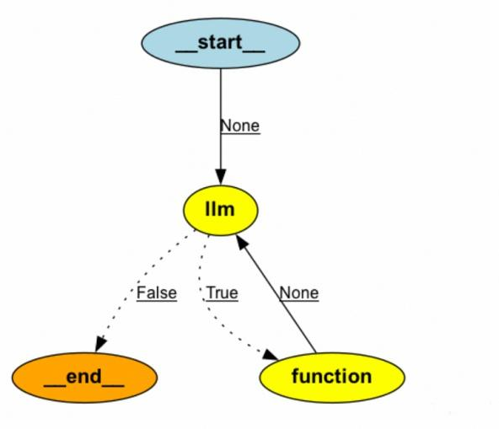
AI Agent
➢ AI Agent 开发框架分析
3. LangGraph
是一个用于构建可控代理的底层编排框架。LangGraph 库实现了代理编排：提供可定制的架构、长期记忆和人机回路，以可靠地处理复杂的任务。
通过图抽象将Agent与工具和其他Agent连接起来。它的核心是一系列代表Agent和工具的节点，以及决定节点调用时机的边。
>> 高的灵活性和可定制性；可处理复杂的工具使用和Agent层次结构；学习曲线陡峭，上手难度大；

Slide 9
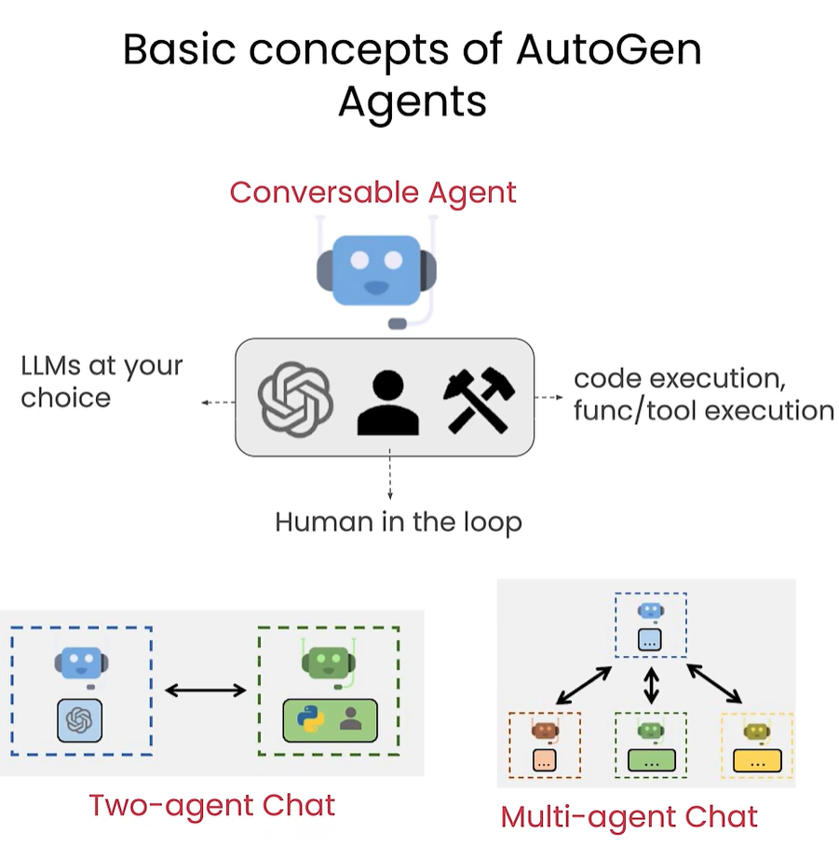
AI Agent
➢ AI Agent 开发框架分析
4. Autogen
允许用户创建和管理多个自主代理，以协同完成复杂的任务。
简化了 LLM 工作流的编排、自动化和优化过程。通过提供一系列的工具和接口，将这些复杂的操作进行了封装和自动化处理。
采用模块化的架构设计，使得开发者可以轻松地创建自定义代理，并根据需求进行灵活组合。每个模块都具有独立的功能，如代理模块负责与其他代理进行对话和交互，模型模块负责提供语言模型支持，工具模块负责调用外部工具等。
>> API设计清晰，综合使用体验较好
Notes:
https://zhuanlan.zhihu.com/p/664937747

Slide 10




AI Agent
➢ 数据分析智能体设计
程序结构
用户输入解析函数
用户输入文本
用户输入解析模块
用户输入解析模块
绘图模块
图像分析模块
Assist-agent
分析结果
工具1
工具2
数据文件
Notes:
https://blog.csdn.net/weixin_40774379/article/details/139133605
https://zhuanlan.zhihu.com/p/692971105

Slide 11
AI Agent
➢ xxx
1. 输入数据的组织原则，用户怎样确定需要用于分析的数据？
● 让用户强制在页面选择，类似DeepSeek网页版的上传附件；
● 从用户自然语言中提取出所需的数据参数，要求精准匹配，较难实现；
2. 工具的功能范围
3. 多智体？

Slide 12
AI Agent
➢ xxx
构建质量知识图谱，通过图分析进行质量追溯

Slide 13
AI Agent
➢ 评估
参考链接：
https://zhuanlan.zhihu.com/p/24984398019
Langsimth
Arize

Slide 14
PPT模板下载：www.1ppt.com/moban/ 行业PPT模板：www.1ppt.com/hangye/
节日PPT模板：www.1ppt.com/jieri/ PPT素材下载：www.1ppt.com/sucai/
PPT背景图片：www.1ppt.com/beijing/ PPT图表下载：www.1ppt.com/tubiao/
优秀PPT下载：www.1ppt.com/xiazai/ PPT教程： www.1ppt.com/powerpoint/
Word教程： www.1ppt.com/word/ Excel教程：www.1ppt.com/excel/
资料下载：www.1ppt.com/ziliao/ PPT课件下载：www.1ppt.com/kejian/
范文下载：www.1ppt.com/fanwen/ 试卷下载：www.1ppt.com/shiti/
教案下载：www.1ppt.com/jiaoan/ PPT论坛：www.1ppt.cn
请各位领导批评指正
谢谢

